Slide 1
Числа не управляют миром, но показывают, как управляется мир.
Иоганн Вольфганг Гете

Slide 2
25; -11; 0; 7,5; -8; 23; 60; 8; -5; -0,5; 12
Числа, меньше 0.
Целые числа
Числа, модули которых больше 10
Наименьшее число
Число, модуль которого является наименьшим
Есть ли среди этих чисел противоположные? Назовите их.
Сравните: |-11| |8| ; -11 8
>
<

Slide 3
1. (+) + (+) = 2. (+) + ( - ) = ? 3. ( - ) + (+) = ? 4. ( - ) + ( - ) =?
(+)
?

Slide 4
Постройте математическую модель, описывающую данные изменения
Из автобуса вышли 4 человека, а вошли 7 человек.
Доход 5 руб. и расход 8 руб.
Со склада увезли 10 т картофеля, а привезли 7 т
Понижение температуры на 6°С и повышение на 2°С
Уровень воды в реке поднялся на 25 мм и опустился на 140 мм.

Slide 5
Математические модели, описывающие изменения: 1) -4 +7; 2) 5 – 8; 3) – 10 +7; 4) -6 + 2; 5) 25 – 140.
(+) + ( - ) = ?
( - ) + (+) = ?

Slide 6
Сложение чисел
с разными знаками

Slide 7
Найдите значения выражения с помощью координатной прямой:
1) -4 + 7 = ?
-4
0
3
А
В
+7
-4 + 7 = 3

Slide 8
Найдите значения выражения с помощью координатной прямой:
2) 5 - 8 = ?
5 - 8 = - 3
-3
0
5
- 8

Slide 9
Найдите значения выражения с помощью координатной прямой:
3) -10 + 7 = ?
-10
-3
0
С
+7
D
-10 + 7 = -3

Slide 10
Найдите значения выражения с помощью координатной прямой:
4) -6 +2 = ?
- 6 + 2 = - 4
-6
-4
0
+2

Slide 11
Найдите значения выражения с помощью координатной прямой:
5) 25 -140 = ?
0

Slide 12
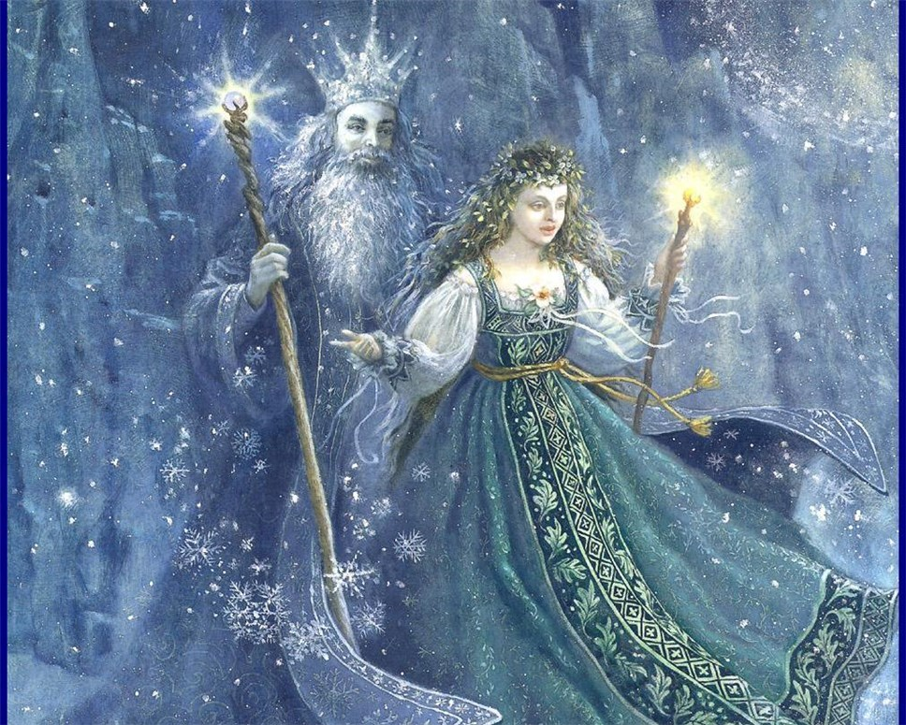

Slide 13
Если сложишь минус, плюс,
То получится конфуз!
Знак числа ты выбирай
Что сильнее, не зевай!
Модули их отними,
Да все числа помири!

Slide 14
-8 + 3
Правило сложения чисел с разными знаками!
|-8|=8 |3|=3
Чтобы сложить два числа с разными знаками, надо:
т.к. 8>3,
то 8 – 3 = 5
Найти модули этих чисел.
2. Из большего модуля вычесть меньший.
т. к |-8| > |3|, то -8 + 3 = -5
3. Перед полученным результатом поставить знак числа с большим модулем.

Slide 15
Например
а) -7 + 11 = ?
б) 2,6 + (-4,6)= ?
в) 3 + (-10) = ?
г) -10 + 4 = ?
д) -2 + 2 =
11 – 7 = 4
- (4,6 – 2,6) = -2
3 – 10 = -7
- (10 – 4) = -6
?
0

Slide 16
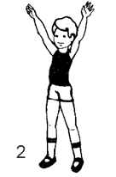
Игра - Разминка
0
(-)
(+)

Slide 17
№ 954 (2,4,6,8), стр. 205

Slide 18
М | Р | Б | Х | А | У | П | Г | Т
4 | –1 | – 15 | -2 | 8 | 0 | -4 | – 9 | 1
1) –20 + 5 = 2) 8 +(– 9)= 3) –7 + 15 = 4) -5 +3= 5) 5 +(–1)= | 6) 14 +(–6)= 7) 2 – 11= 8) – 0,5 + 0,5 = 9) – 21 + 17= 10) 21+ (– 20)=
-15
8
-1
-9
8
0
-2
-4
4
1
11) 16 + (– 8)=
8

Slide 19
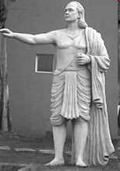
Историческая справка:
Положительные числа он называл «имущество», отрицательные – «долги».
И излагал правила сложения так:
-сумма двух «имущество» есть «имущество»;
-сумма двух «долгов» есть «долг»;
-сумма «имущества» и «долга» равна их разности
Брахмагупта – индийский математик, жил в 7 веке.
Одним из первых он начал использовать положительные и отрицательные числа.

Slide 20
Домашнее задание:
§ 34, стр. 204
№ 955;
№ 965;
№ 967 (1)
Дополнительное задание:
Найдите сумму всех целых чисел от - 499 до 501

Slide 21
Итоги урока:
Реши задачу (физика):
1 заряд – (+67) Кл
2 заряд – (-89) Кл
Найдите общий заряд?
Решение: +67 + (-89) = 67 – 89 = -22
Ответ: -22 Кл.

Slide 22
При сложении двух чисел ты на знаки посмотри.
Если разного названья,
Победит «сильнейший» знак.
Разность модулей найди ты
И все время делай так!
3 + (- 5) = -( 5 - 3 ) = - 2

Slide 23
Продолжите предложения:
Сегодня я узнал …
Мне на уроке было …
Я выполнял задания …
Я научился …

Slide 24
Спасибо за урок!

